Slide 1

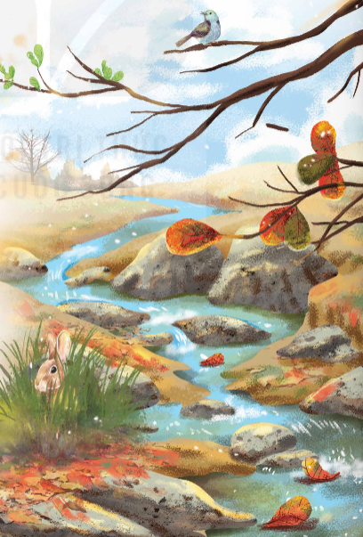
Tranh vẽ gì?
Notes:
Tranh vẽ khu rừng với hình ảnh cây bàng thưa thớt lá, chen vào sắc vàng của lá có sắc xanh của chồi non. Một chú chim đậu trên cành bàng khẳng khiu. Ven bờ dòng suối nhỏ, có một chú thỏ đang nép mình bên một đám cỏ. Cảnh vật thật đẹp, giúp chúng ta cảm nhận được phần nào về cảnh sắc thiên nhiên trong bài thơ Mầm non của Võ Quảng

Slide 2






Thiết kế: Hương Thảo - 0972115126
Notes:
Bài đọc Mầm non miêu tả sự chuyển mùa kì diệu của thiên nhiên. Cảnh vật tuy lặng im nhưng ẩn sâu trong đó vẫn tồn tại sức sống mãnh liệt sinh sôi nảy nở của những mầm non.

Slide 3

nằm nép lặng im
chíp chiu chiu xuân đến

Slide 4

Đọc chậm rãi, nhấn vào từ “thấy” với những câu:
Thấy mây bay hối hả/
Thấy lất phất mưa phùn...
Ngữ điệu nhanh, tươi vui, rộn ràng khi đọc những câu
Tức thì trăm ngọn suối / Tức thì ngàn tiếng chim...

Slide 5
Nhấn giọng vào những từ ngữ gợi tả vẻ đẹp của khu rừng
Ví dụ: hối hả, lất phất, lim dim, xanh biếc...

